Slide 1
Лабораторная работа №1 Установка и конфигурация операционной системы на виртуальную машину (ВМ)
Выполнил: Маметкадыров Ынтымак
НПМбд-02-20
2021 г.

Slide 2
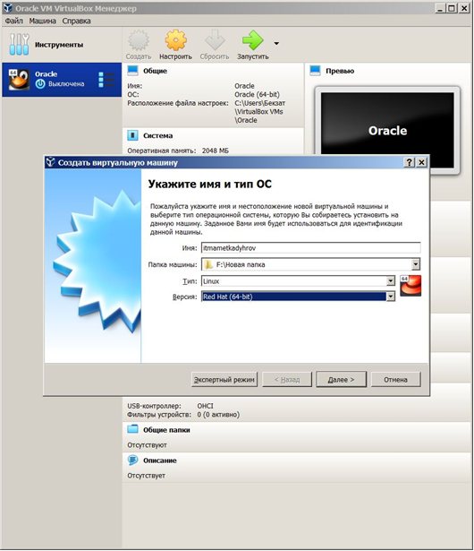
Создание виртуальной машины
Название ВМ и хоста согласно соглашению об именовании

Slide 3
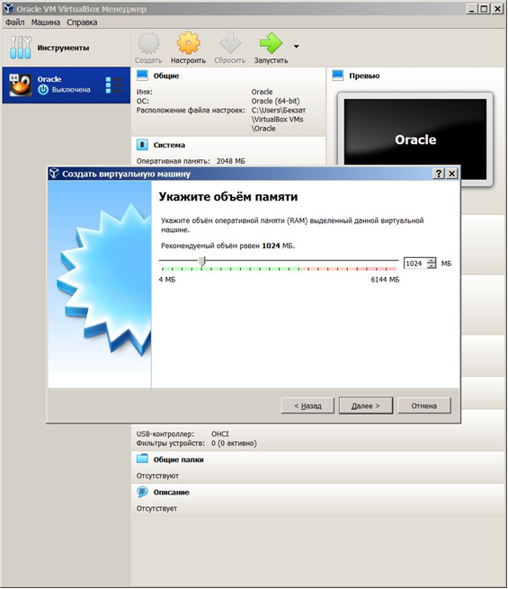
Размер основной памяти ВМ – 1024 МБ

Slide 4
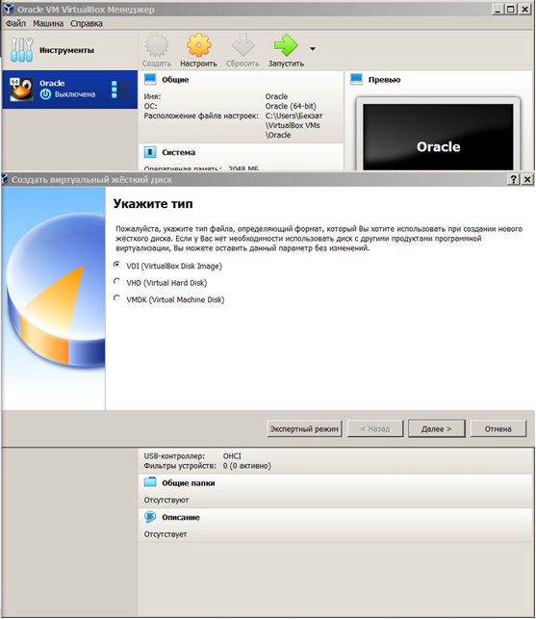
Конфигурацию жесткого диска – загрузочный, VDI, динамический виртуальный диск

Slide 5
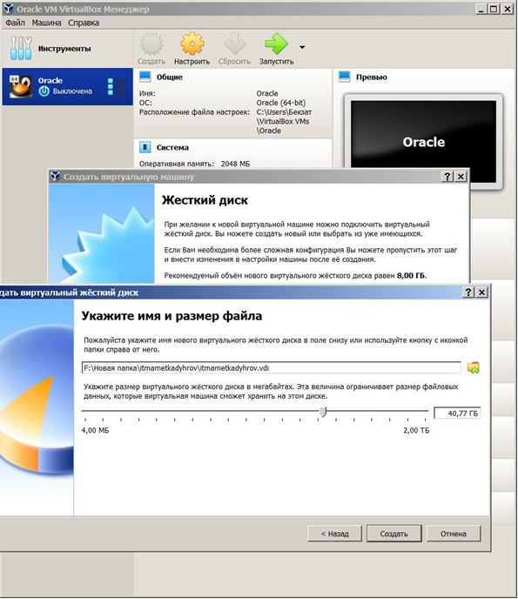
Размер диска — 40,77 ГБ

Slide 6
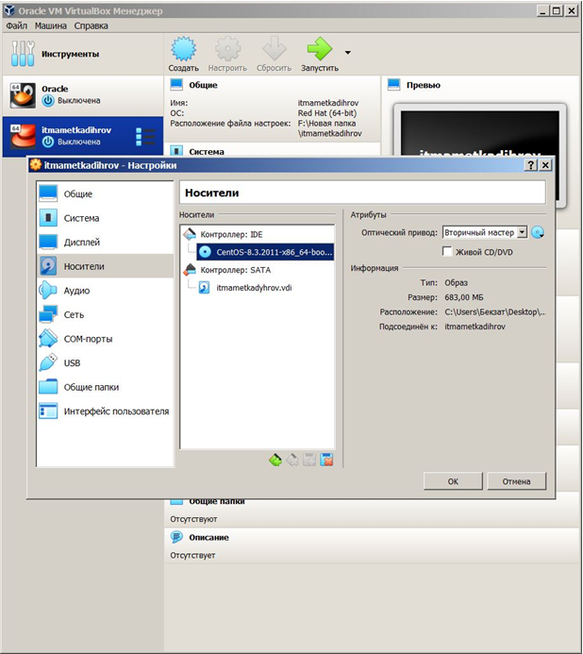
Добавление нового привода оптических дисков и выбор скачанного образа CentOS

Slide 7
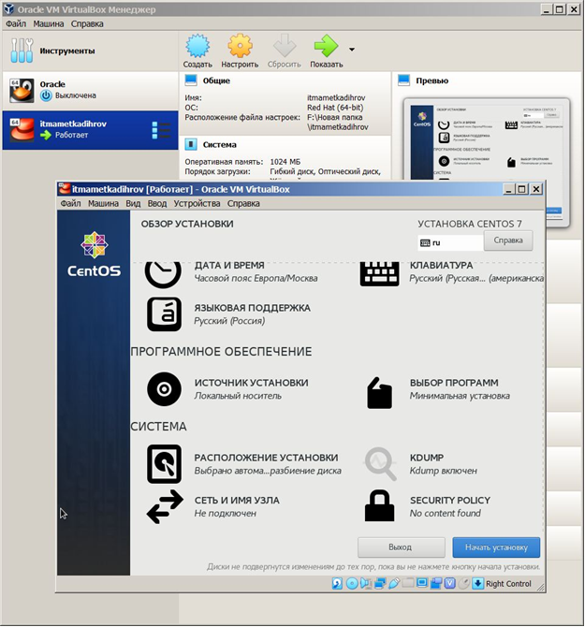
Предустановочная настройка CentOS 7

Slide 8
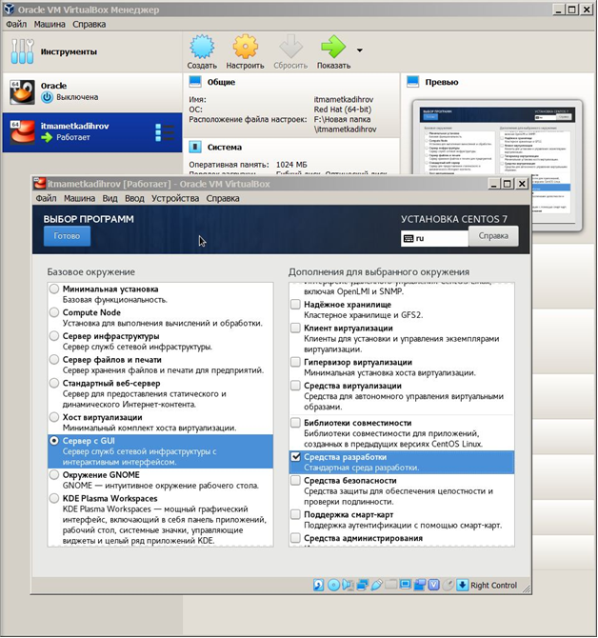
Выбор программ базового окружения «Сервер с GUI», дополнение – «Средства разработки»

Slide 9
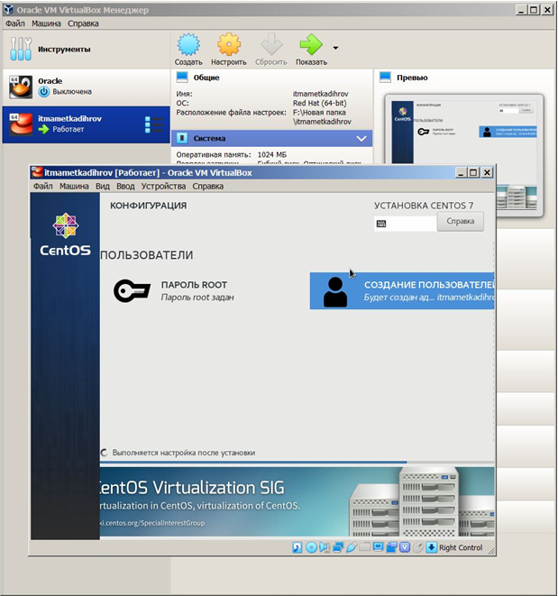
Создание учетной записи

Slide 10
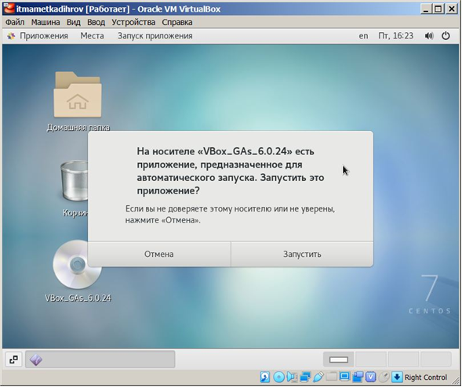
Подключение образа диска дополнений гостевой ОС

Slide 11
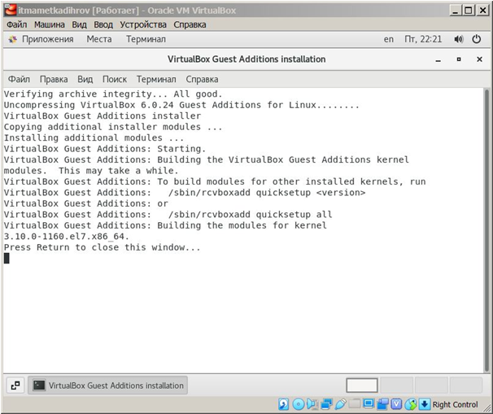
Подключение образа диска дополнений гостевой ОС

Slide 12
Спасибо за внимание!

